Slide 1




大学・短大1年次英語力確認テスト（TOEIC L&RーIP オンライン）
TOEIC ® Listening & Reading IPテスト（オンライン）の
テスト時間は１時間です。スコアは試験終了直後に表示されます。
※マークシート方式で実施するTOEIC ® Listening & Reading Test（公開テストおよびIPテスト）についてはテスト時間の変更はございません。
※テスト画面上の名称はTOEIC ® Listening & Reading Test Multi-Stage Adaptive Versionになります。
TOEIC ® Listening & Reading IPテスト（オンライン）の概要
Listening
+
Reading
90問／約1時間
10～990点
（スコアは5点刻み）
45問／約25分間
5～495点
45問／37分間
5～495点
スコアの意味はマークシート方式と同じです
※テスト結果にAbilities Measured（項目別正答率）は含まれません。
TOEIC ® Listening & Reading IPテスト（オンライン）では、CAT（Computer Adaptive Test）の仕組みを取り入れています。
◆CAT（Computer Adaptive Test）とは
受験者の能力に合わせて、出題するテスト問題を変化させていく適応型のテストシステムです。CATでは、各受験者の能力に応じた難易度の問題のみを用いて
能力測定が行われます。そのため、一般的に、紙で実施されるテストよりも少ない問題数（=短時間）で受験者の能力（スコア）を算出することが可能になります。
TOEIC ® Listening & Reading IPテスト（オンライン）の問題構成
TOEIC ® Listening & Reading IPテスト（オンライン）では、リスニング・リーディング各セクションについて、UNIT ONEで共通の問題セット（25問）が出題され、UNIT TWOで、UNIT ONEの正誤状況に応じて、受験者ごとに異なる問題セット（20問）が出題されます。
UNIT | Name of each part | パート名 | 問題数
リスニングセクション （約25分間）
UNIT ONE | Photographs | 写真描写問題 | 3
 | Question-Response | 応答問題 | 4
 | Conversations (with and without a visual image) | 会話問題 | 9
 | Talks (with and without a visual image) | 説明文問 | 9
UNIT TWO | Question-Response | 応答問題 | 5
 | Conversations (with and without a visual image) | 会話問題 | 9
 | Talks (with and without a visual image) | 説明文問題 | 6
リーディングセクション （37分間）
UNIT ONE （約23分間） | Incomplete Sentences | 短文穴埋め問題 | 5
 | Text Completion | 長文穴埋め問題 | 4
 | Reading Comprehension | 読解問題 | 16
UNIT TWO （約14分間） | Incomplete Sentences | 短文穴埋め問題 | 7
 | Text Completion | 長文穴埋め問題 | 4
 | Reading Comprehension | 読解問題 | 9
※同一名称パートの問題形式は同じです。
※UNIT ONEで時間が余った状態でUNIT TWOに進んでも、UNIT ONEの余り時間はUNIT TWOに繰り越されません。
※リーディングセクションでは、各UNITのテスト時間内であれば、一度解答した問題の確認・修正等が可能です。
ただし、UNIT TWOに進んだ後、UNIT ONEに戻ることはできません。
1
Copyright © 2020 by ETS. All rights reserved. ETS, the ETS logo, PROPELL, TOEIC and TOEIC BRIDGE are registered trademarks of ETS, Princeton, New Jersey, USA, and used in Japan under license. Portions are copyrighted by ETS and used with permission.

Slide 2


Unsecure
TOEIC ® Listening & Reading IPテスト(オンライン)受験のしおり
◆ 受験にあたっての注意事項
1. 受験は24時間可能です。「テスト実施終了日」までに必ず受験を終了してください。
2. 音声を使用した問題が出題されますので、必要に応じてヘッドフォンやイヤホンをご準備ください。
3. 試験時間を満了したもの（タイマーのカウントダウンがゼロになったもの）および“Finish Test”を押下したものを試験終了とみなします。
※スコア表示画面まで進まずにブラウザを閉じた場合、採点されませんのでご注意ください。
4. PCの動作環境について、以下の条件をご確認ください。なお、スマートフォンおよびシンクライアント端末での受験はできません。
OS | ブラウザ | その他
・Windows 10 (64-bit のみ) ・Windows 11 (64-bit) | ・Google Chrome 最新版 ・Microsoft Edge 最新版 | ＜モニタの解像度＞ 解像度1024×768以上、14インチ以上のモニタを推奨 ＜ネットワーク環境＞ LAN： 各コンピュータに100Mbps WiFi： 54 Mbps 以上。 1アクセスポイントにつき12台まで
・macOS 11 Big Sur ・macOS 12 Monterey ・macOS 13 Ventura ・macOS 14 Sonoma | ・Google Chrome 最新版 ※Safariは対応しておりません
※Windows/Microsoft Edge, macOS/Google Chromeについては、テスト開発元のETSが指定するSystem Requirementsには含まれておりませんが、
IIBCが行った動作検証により問題なく動作することを確認しております。
【Macで受験する場合】：試験受験において、「Google Chrome」が受験可能なブラウザ（左のアイコン）です。
パソコンにインストールされていない場合は、「Google Chrome」のブラウザを事前にダウンロードして、インストールしておいてください。
ダウンロードサイトURL：https://www.google.co.jp/chrome/
5. iPadの動作環境について、以下の条件をご確認ください。なお、スマートフォンでの受験はできません。
※iPadでご受験される際は専用アプリのインストールが必要です。ご利用される場合は、巻末のアプリインストール手順を参照ください。
モデル | OS | その他
・iPad 第5世代以降 ・iPad Air 第3世代以降 ・iPad Pro 第3世代以降 ※iPad miniについてはモニタサイズが小さいため 推奨しておりません。 ※上記以前のモデルについては動作検証を しておりません。 | ・最新版 | ＜モニタ＞ 解像度 1024×768以上を推奨 ＜ネットワーク環境＞ WiFi ※4G等モバイル回線での受験はお控えください。
6. TOEIC Listening & Reading IPテスト(オンライン)受験にあたっては「Authorizationコード」が必要です。
7. 定期または緊急メンテナンスのため、受験できない場合がありますので、予めご了承ください。
8. テスト画面上の名称はTOEIC ® Listening & Reading Test Multi-Stage Adaptive Versionになります。
◆ トラブル発生による中断、再開
受験中にPCの不具合などトラブルが発生した場合は、一旦ブラウザを閉じて受験を中断してください。
その後、受験を開始した手順と同様にサイトにアクセスし、Authorizationコードを入力してログインすると、“Resume Test”ボタンが表示されます。“Resume Test”ボタンを押下することで、中断したところからのテスト再開が可能です。
◆ 禁止行為
1. 第三者にAuthorization Codeを提供、譲渡、転売等を行う
2. 撮影、録画、録音、複写等を行う
3. 試験問題を漏洩させ、公開等を行う
4. 試験中に解答の援助を受ける等、不正受験を行う
5. 有害なプログラム等の送信を行う
6. 法令、公序良俗等に反する行為
7. その外、運営側に支障を与え、第三者の権利を不当に害する行為
不正行為が確認された場合にはスコアを無効とすることがあります。
◆ 免責事項
受験者側の機器、通信に起因する損害、また、TOEIC Listening & Reading IPテスト(オンライン)およびサイトに関する変更、停止、廃止に
起因する損害について、運営側は一切の責任を負いません。
2

Slide 3
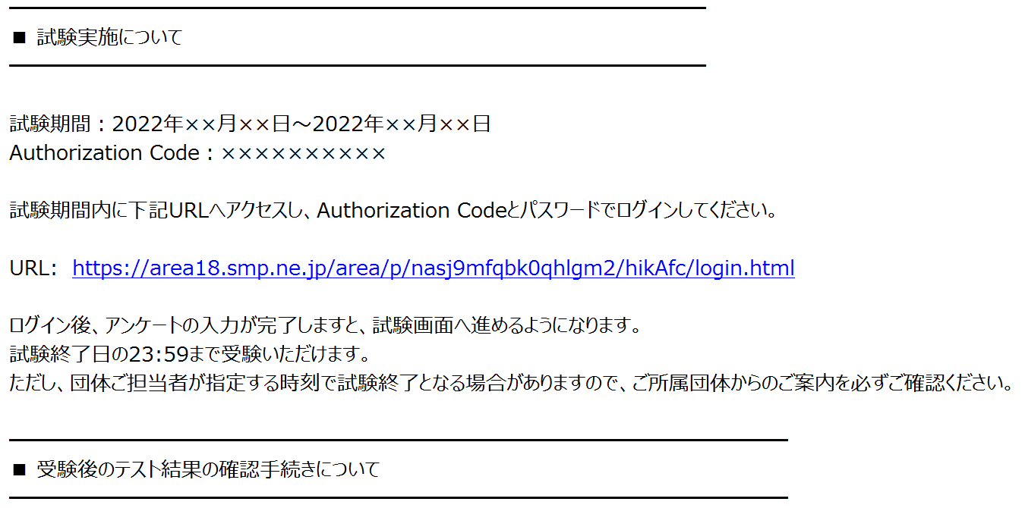
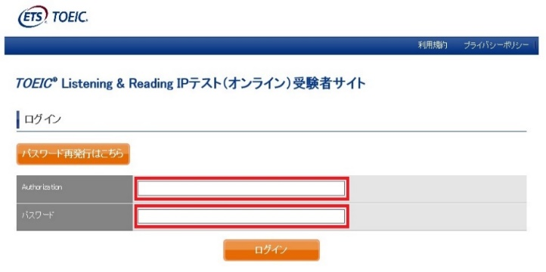
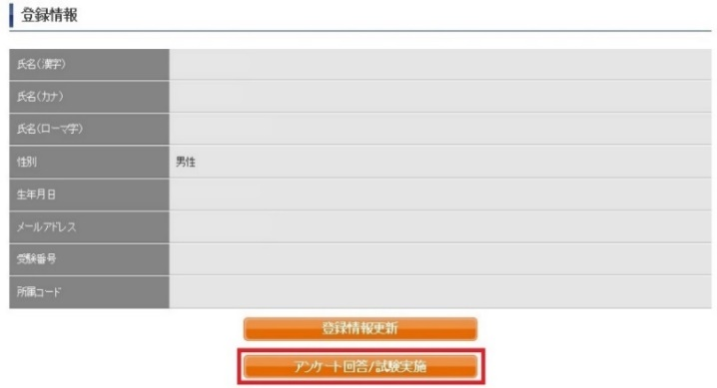
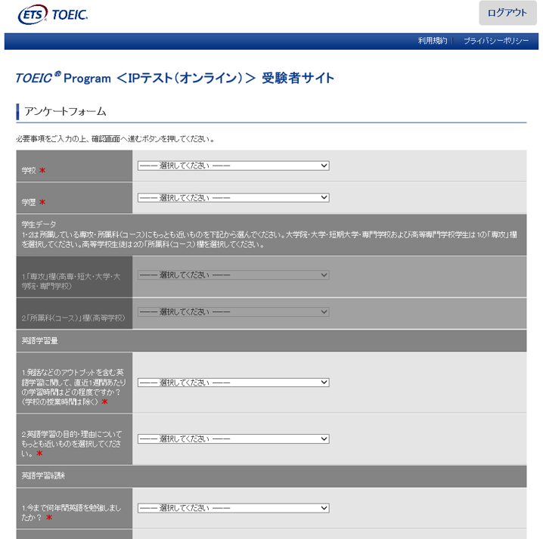
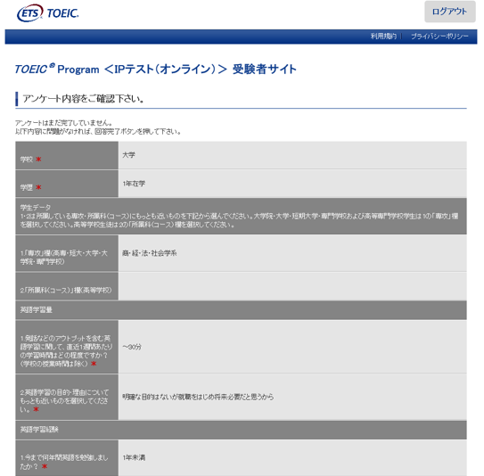
◆ 画面イメージ～テスト開始からテスト終了までの流れ～
Unsecure
1. 貴団体ご担当者より連絡された 「受験者情報登録完了通知メール」を確認してください。 | 2. 受験者情報登録完了通知メール記載のテスト受験用URLにアクセスし AuthorizationCodeとパスワードを入力の上、「ログイン」をクリック。 パスワード：アルファベット小文字でｍ、続けて生年月日を数字8桁で 入力してください。 (例)2003年4月2日の場合→ｍ20030402
3. 登録情報を確認の上、「アンケート回答／試験実施」をクリック。登録情報に修正がある場合は「登録情報更新」をクリックし、情報を修正してください。 4. アンケートに回答してください。 ■属性1～6 ご担当者より指示があった場合のみ入力してください。 「入力ルール」のリンクをクリックすると別タブで入力ルールが表示されるので、それに従って入力ください。 5. 「確認画面へ進む」をクリックし、回答完了してください。
テスト受験用URL
要確認
（次ページへ続く）
3

Slide 4
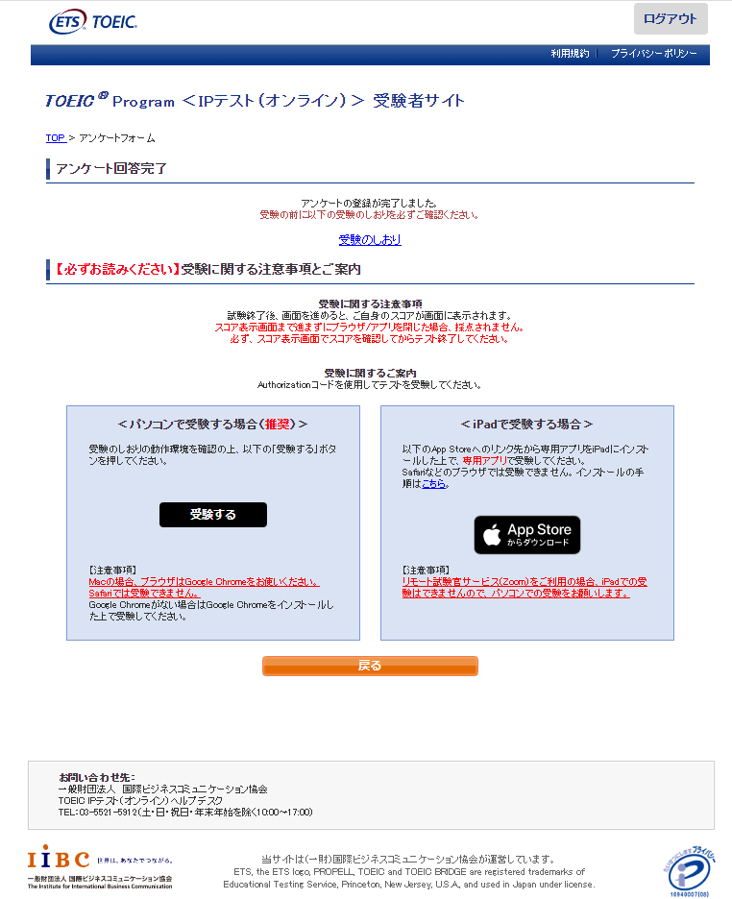
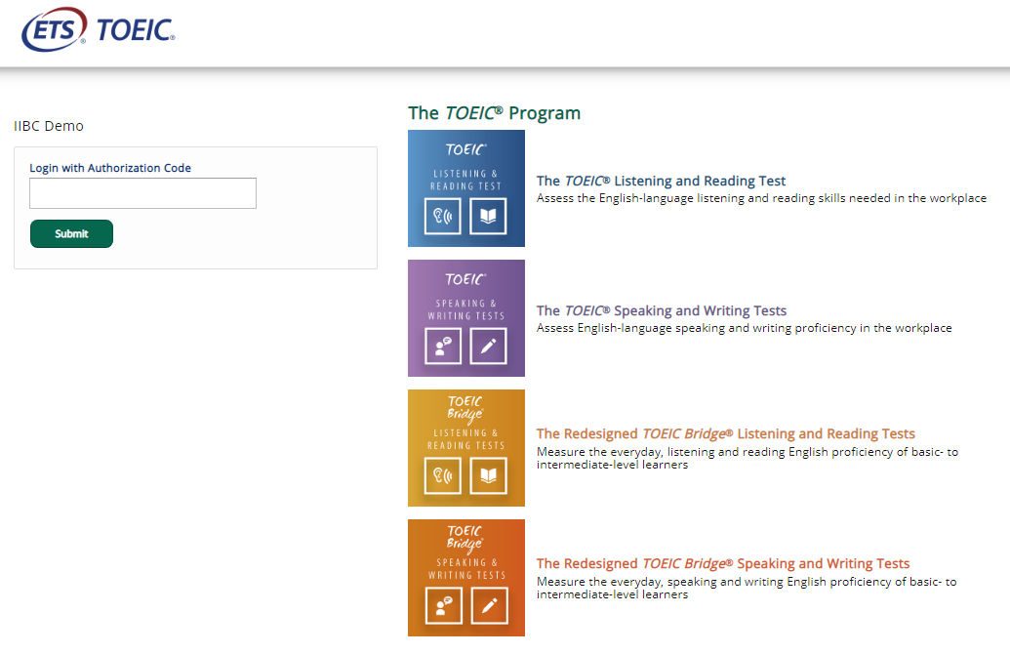
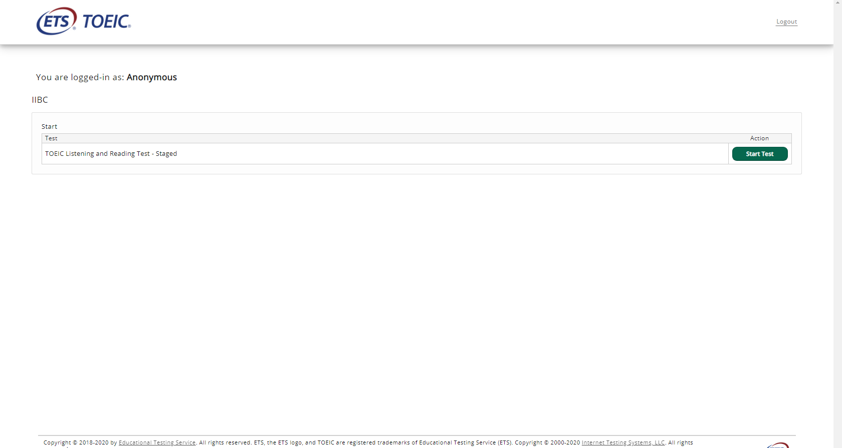
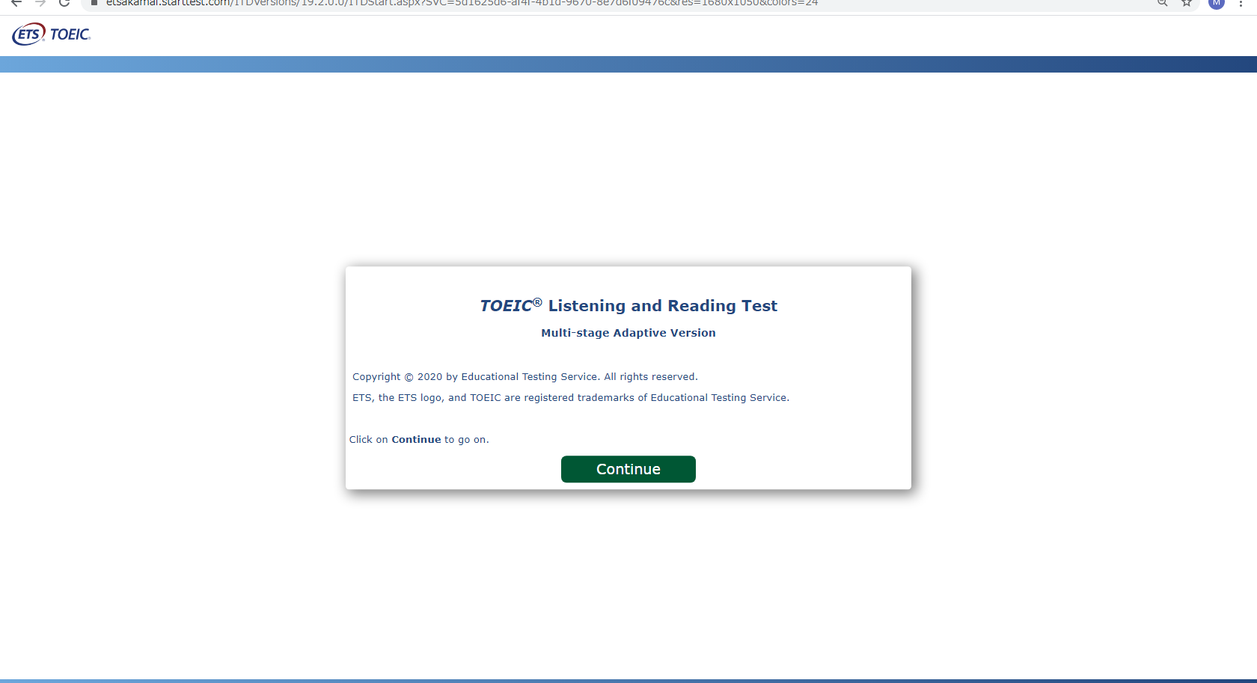
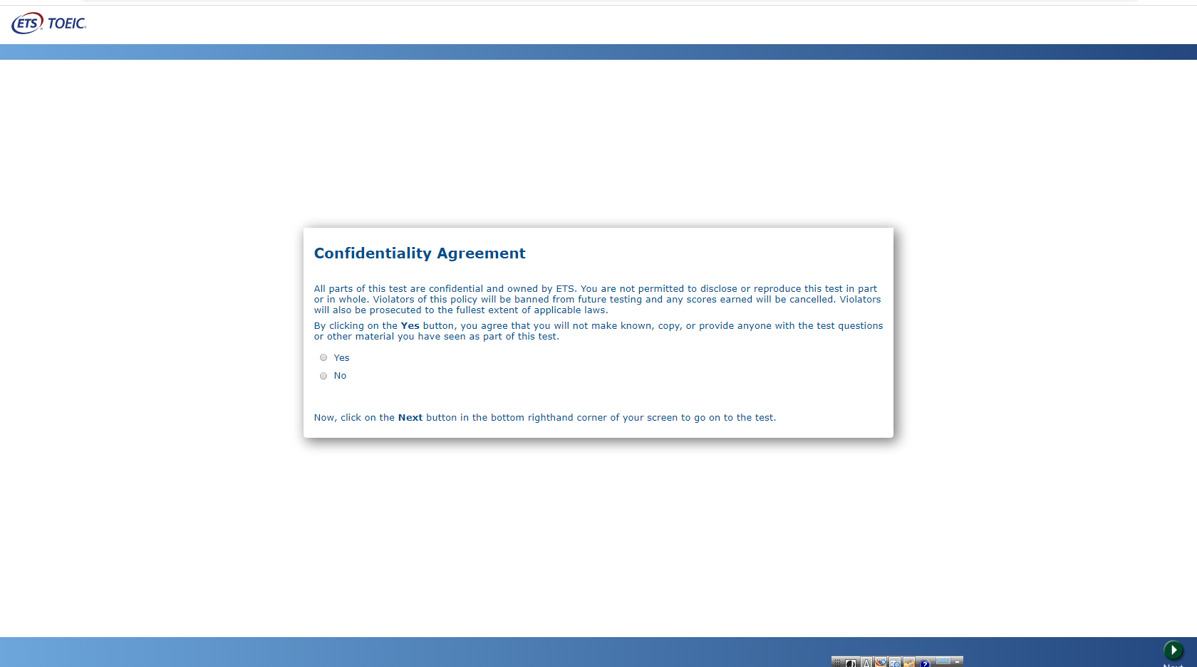
6. 必要に応じて「受験のしおり」の内容をご確認ください。 ※「受験のしおり」は本書と同じ内容です。 | 7. 「受験する」をクリック。 ※タブレット（iPad）で受験される際はApp Storeのボタンをタップ。 巻末のアプリインストール手順に従って受験してください。 ※スマートフォンおよびシンクライアント端末での受験はできません。
8. Authorization Codeを入力して、「Submit」をクリックしてください。 | 9. 「Start Test」をクリック。
10. 「Continue」をクリック。 | 11. 表示されている遵守事項に同意の上「Yes」を選択し、「Next」をクリック。
（次ページへ続く）
4

Slide 5
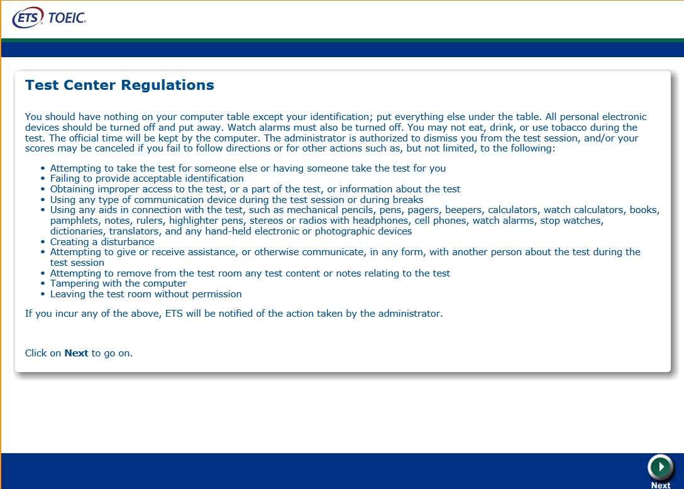
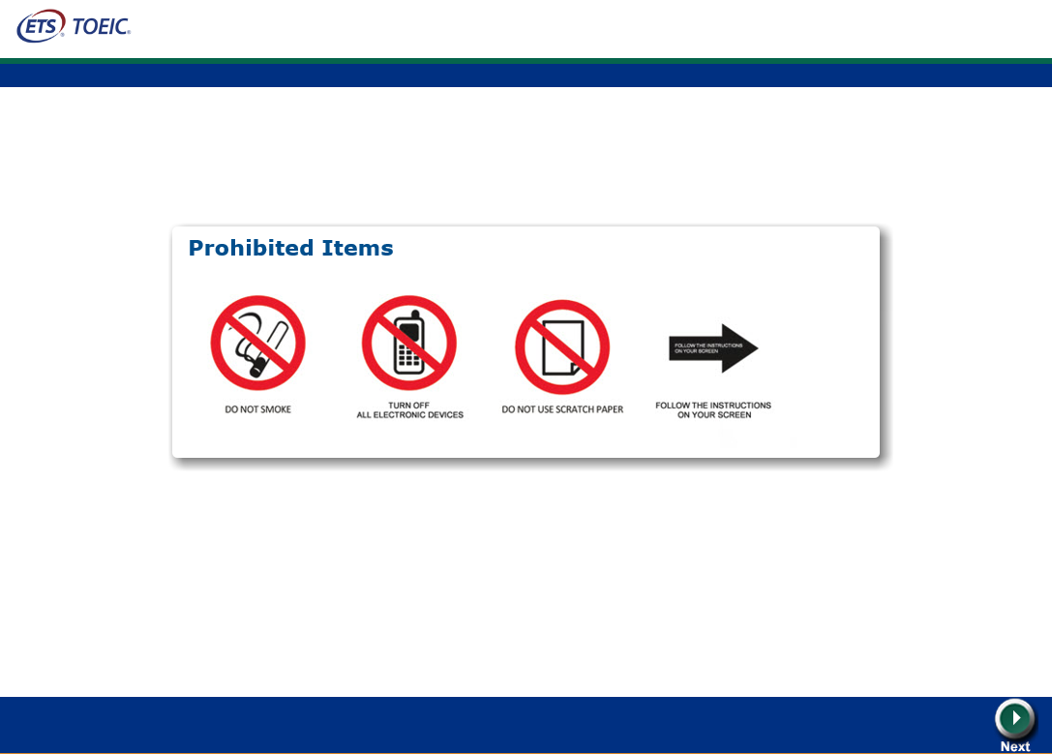
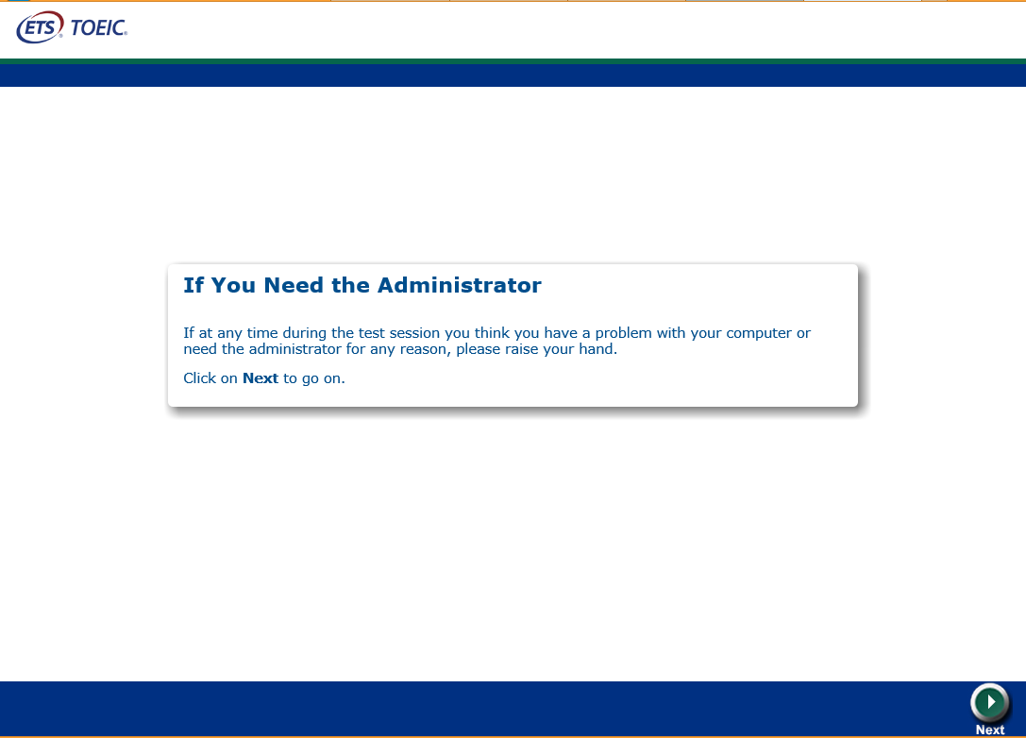
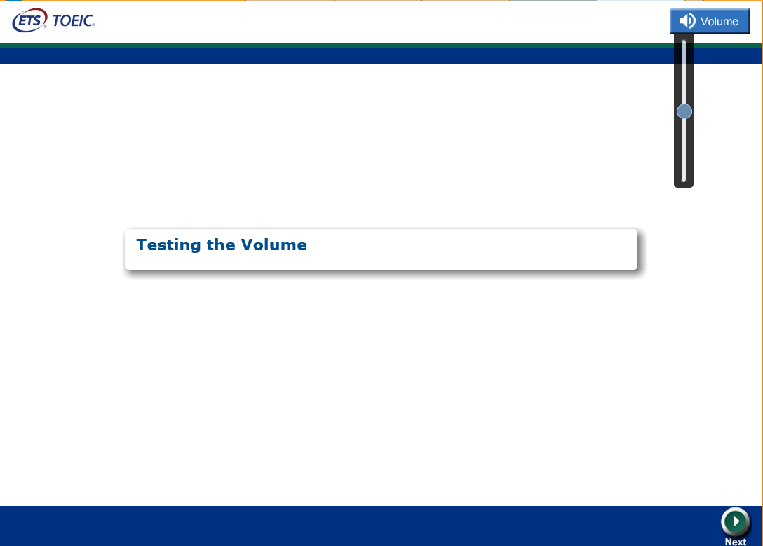
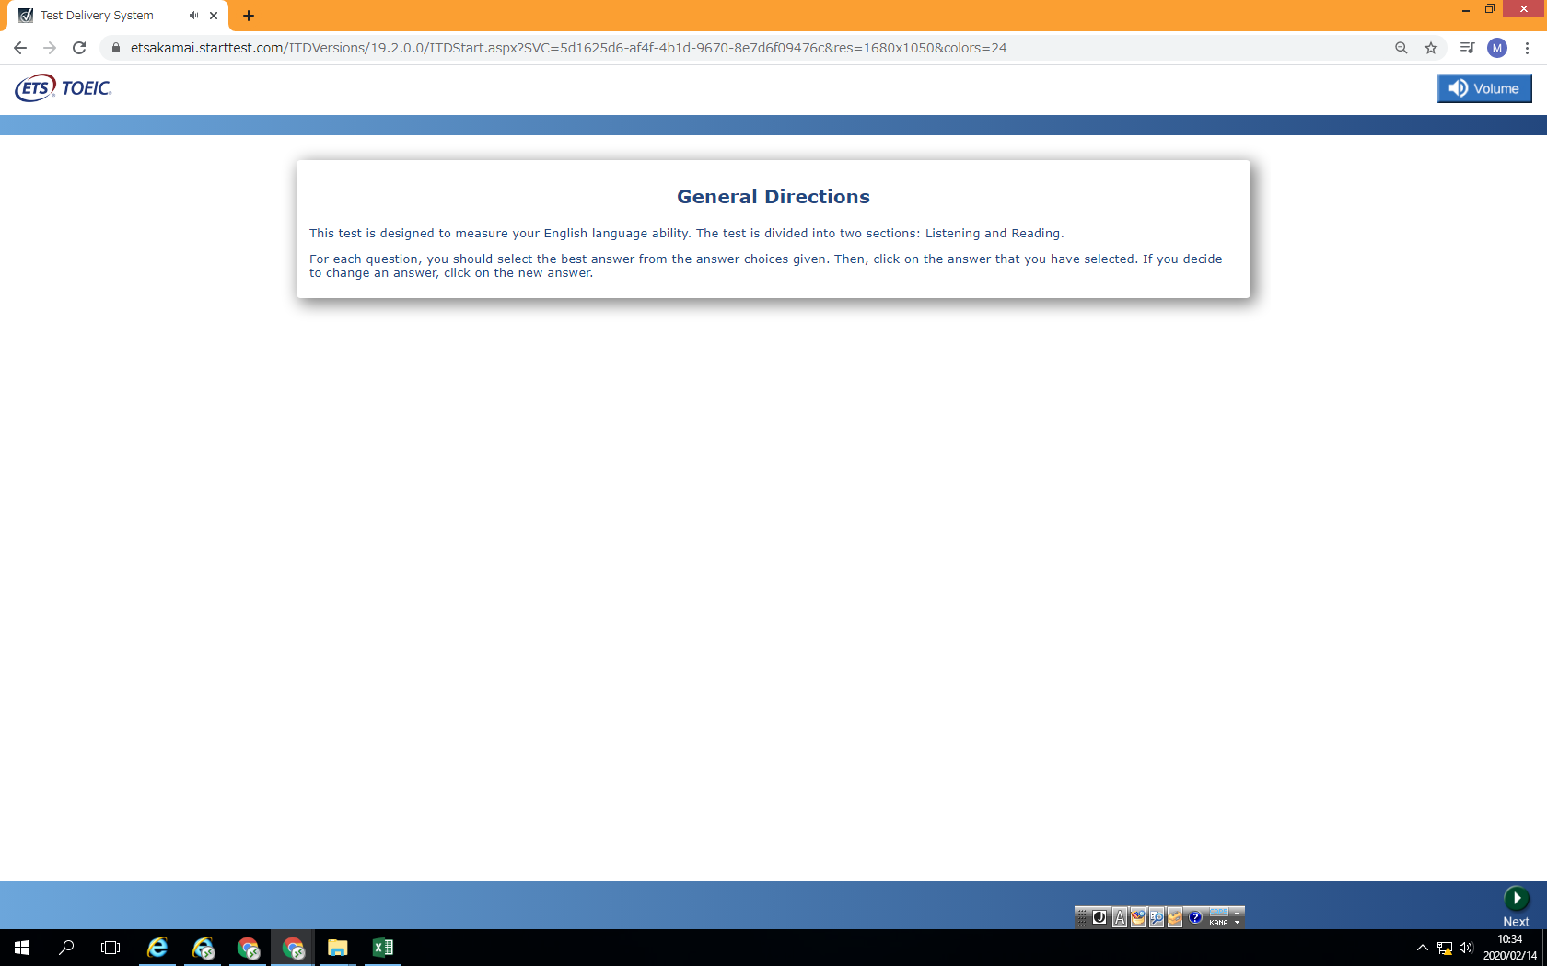
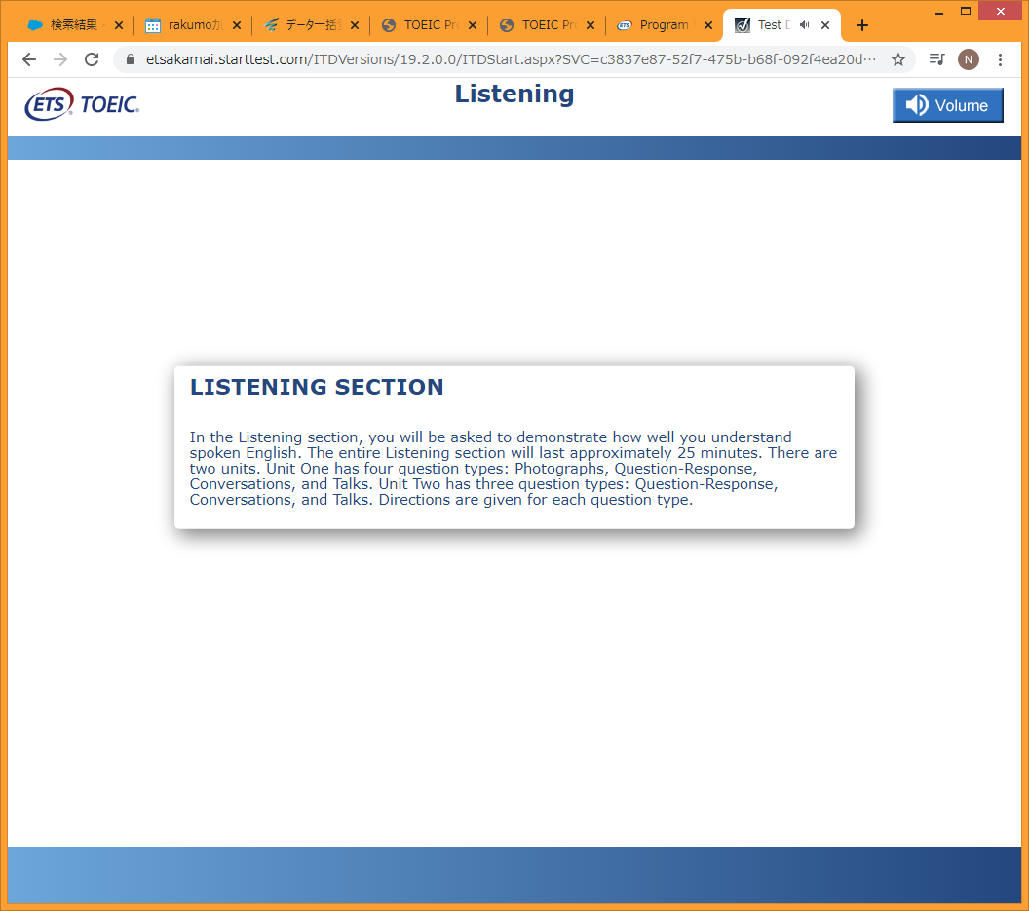
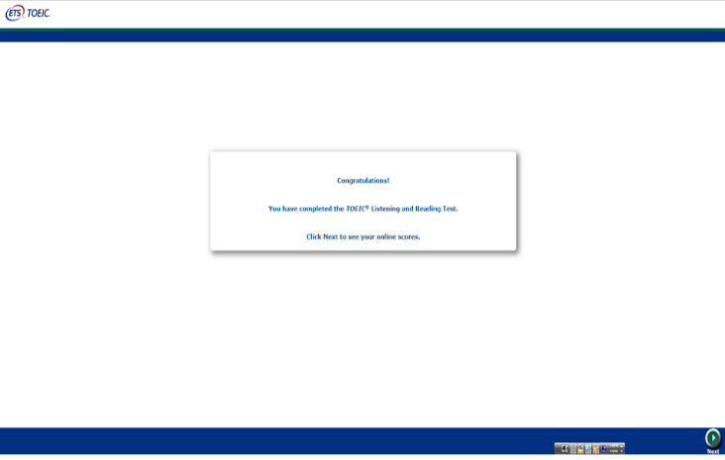
Unsecure
12. テストセンター実施等に関する説明が2画面表示されるので 「Next」をクリック。 | 13. 禁止事項を確認し「Next」をクリック。
14. 右上の「Volume」を押下しカーソルを上下させ希望の音量に調整後 「Next」をクリック。 ※インターネット環境によっては、音声が出るまでに1～2分かかることがあります。 また、テスト本編に支障が出ますので、ここで音声が聞こえることを 必ず確認してください。 | 15.テスト概要が音声で流れたあと、自動で画面が進みます。
16. Listening Sectionが始まります。音声に従ってテストを進めてください。 | 17. テストがすべて終了すると上記画面が表示されます。 「Next」をクリックし、テスト結果を確認してください。 ※スコア表示画面まで進まずにブラウザを閉じた場合、 採点されませんのでご注意ください。
5
（次ページへ続く）

Slide 6
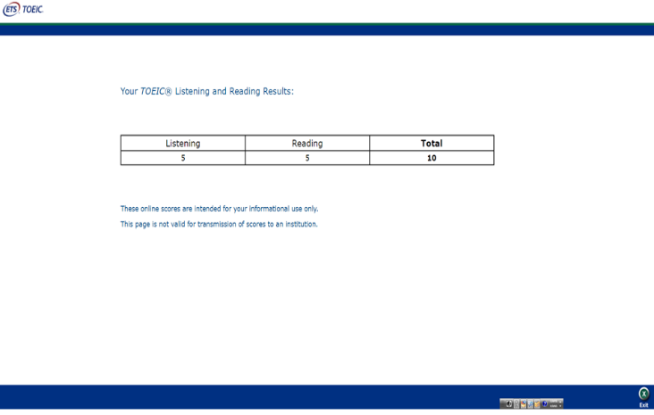




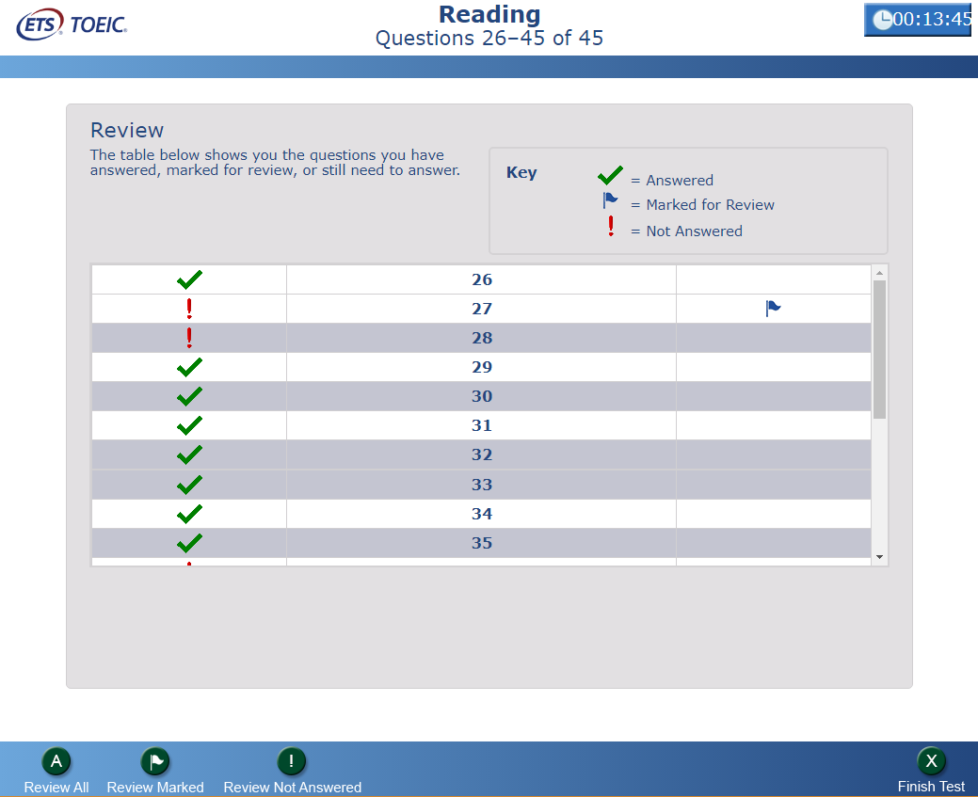

Unsecure
18. スコアを確認し「Exit」で終了してください。
必ずスコアが出るまで
画面を進めてください
◆ Reading Sectionアイコン説明
 | Reading Section各UNIT の”Incomplete Sentence” Directionページに進むとカウントダウンタイマーが画面右上に表示されます。表示される残り時間は、各UNITの残り時間となります。なお、タイマーが表示されてからカウントダウンが開始されます。 タイマー表示前のページではカウントダウンしておりません。Reading Section UNIT ONEのテスト時間が約23分、 UNIT TWOが約14分のため、受験する回によってはタイマー表示直後の残り時間が23分／14分ちょうどにならないことがあります。
 | 白いチェックボックスをクリックすると、チェックマークが入り、後で確認したい問題にマークをつけることができます。 UNIT TWOに進んだ後、UNIT ONEの問題を確認・修正等することはできません。
 | 各UNITの問題の一覧画面に移動することができます。Review画面詳細については次ページのReview画面説明を ご確認ください。
 | Backボタンで一つ前の問題、Nextボタンで次の問題へ移動できます。
◆ Review画面説明
※Review画面はUNITごとになります。UNIT TWOに進んだ後、UNIT ONE の問題を確認・修正等することはできません。
※UNIT ONEで時間が余った状態でUNIT TWOに進んでも、UNIT ONEの余り時間はUNIT TWOに繰り越されません。
UNIT ONEのReview画面では
「Next Unit」と表示されます。
（次ページへ続く）
6

Slide 7




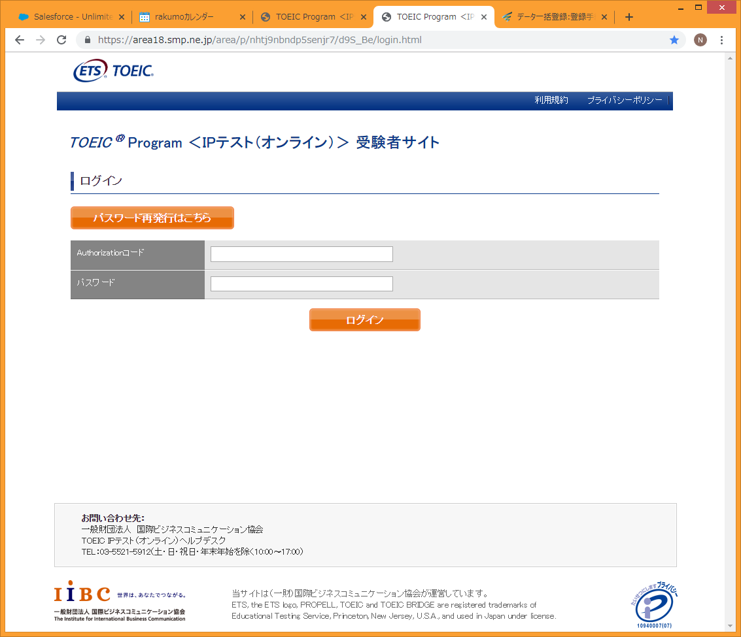
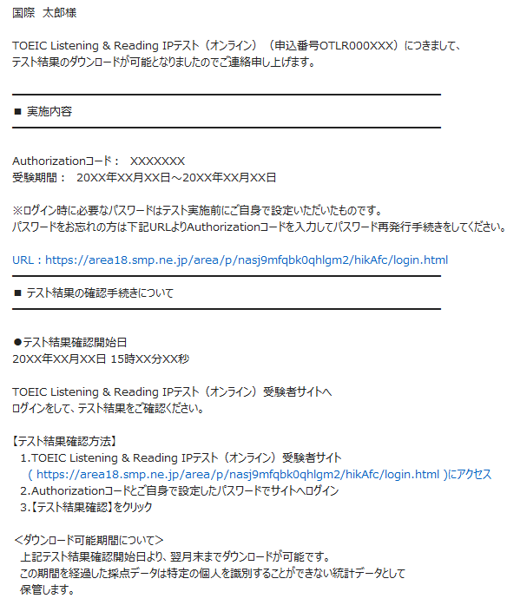
Unsecure
 | 解答済みの問題番号に表示されます。
 | 未解答の問題番号に表示されます。
 | “Mark item for review”にチェックを入れた問題に表示されます。
 | Reading Section各UNITの冒頭（”Incomplete Sentences”のDirectionページ）に戻ります。
 | “Mark item for review”にチェックが入っている最初の問題に戻ります。この状態で“Next”を押すことで“Mark item for review”にチェックが入っている問題のみを見直すことができます。
 | 未解答の最初の問題に戻ります。この状態で“Next”を押すことで未解答の問題のみを見直すことができます。
 | UNIT ONEのReview画面で表示されます。“Next Unit”を押した後に表示される”Finish Unit”を押すと、UNIT ONEのテスト時間内であってもUNIT TWOに進むことができます。ただし、UNIT TWOに進むと、UNIT ONEに戻ることはできなくなるのでご注意ください。 また、UNIT ONEで時間が余った状態でUNIT TWOに進んでも、UNIT ONEの余り時間はUNIT TWOに繰り越されません。
 | UNIT TWOのReview画面で表示されます。試験終了時間が来る前に終了することができます。“Finish Test”を押すと、スコアが表示され、残り時間が余っていたとしても、テストの再開はできなくなりますのでご注意ください。
◆ 画面イメージ～テスト結果確認の流れ～
※テスト結果票は、ご自身のテスト受験完了日の翌日10時以降から、受験期間最終日の翌月末までダウンロード・保存が可能です。
この期間を過ぎますと結果の確認ができなくなりますので、ご注意ください。
1. ご自身のテスト受験完了日の翌日10時以降に、 IIBCからテスト結果取得通知メールを送信いたしますので、ご確認ください。 | 2. テスト結果取得通知メール記載の受験者サイトURLにアクセスし、 ご自身のAuthorization Codeとパスワードを入力後「ログイン」をクリック。 ※Authorization Codeはテスト結果取得通知メール内に記載されています。
受験者サイトURL
（次ページへ続く）
7

Slide 8
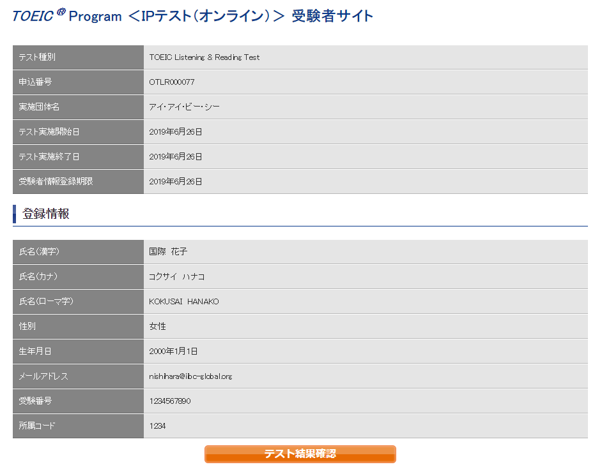
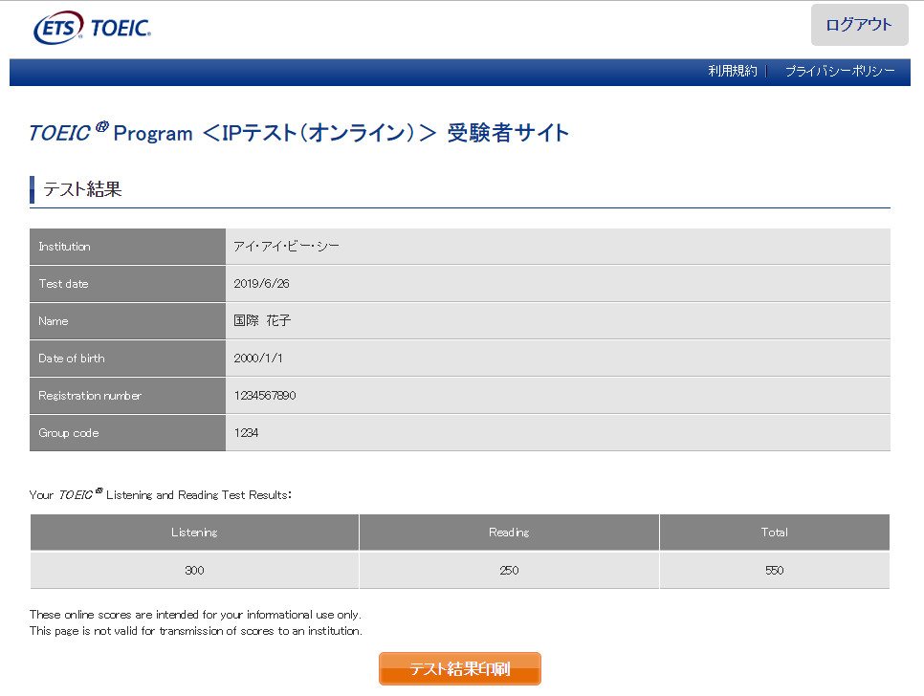
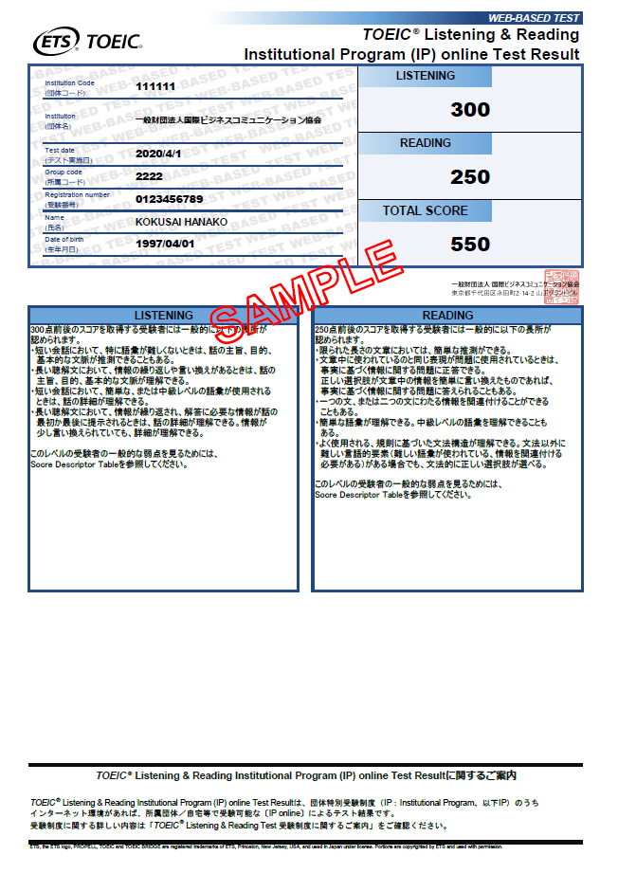
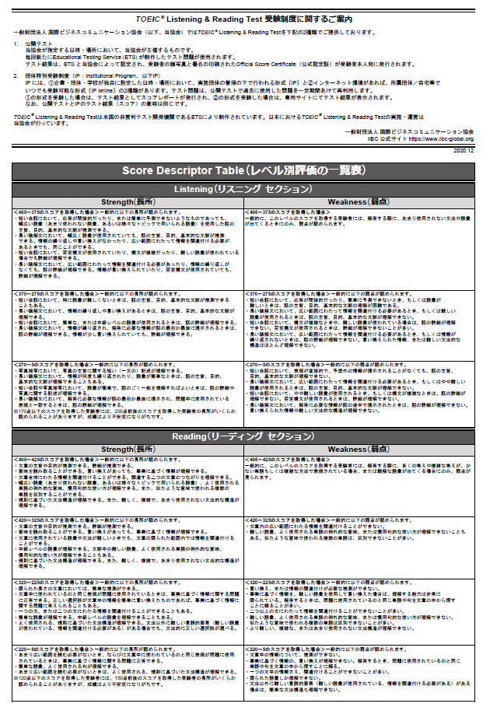

Unsecure
3. 「テスト結果確認」をクリック。 | 4. ご自身のテスト結果をご確認ください。
5. 「テスト結果印刷」をクリックすると、ご自身のテスト結果をPDF形式で印刷いただけます。必要に応じてPDFファイルを保存しご活用ください。 ※テスト結果は、ご自身のテスト受験完了日の翌日10時以降から、受験期間最終日の翌月末までダウンロード・保存が可能です。 この期間を過ぎますと結果の確認ができなくなりますので、ご注意ください。
その他トラブルや不明な点はTOEIC Program ＜IPテスト（オンライン）＞ヘルプデスクまでお問い合わせください
※お問い合わせの際は所属団体名をお知らせください
お問い合わせ先：TOEIC Program ＜IPテスト（オンライン）＞ヘルプデスク
TEL: 050-1790-7424（平日：10時～17時/土日祝日・年末年始除く）
ETS, the ETS logo, PROPELL, TOEIC and TOEIC BRIDGE are registered trademarks of ETS,
Princeton, New Jersey, USA, and used in Japan under license. Portions are copyrighted by ETS and used with permission.
8

Slide 9
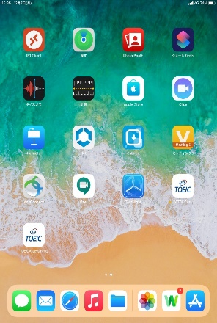
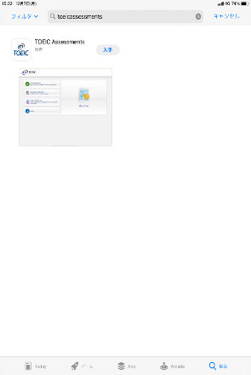
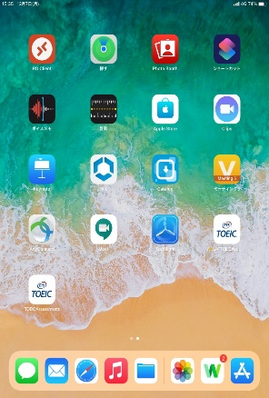
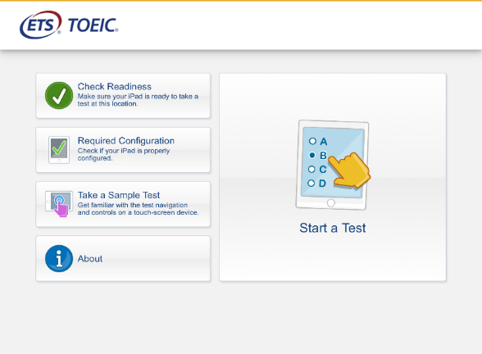
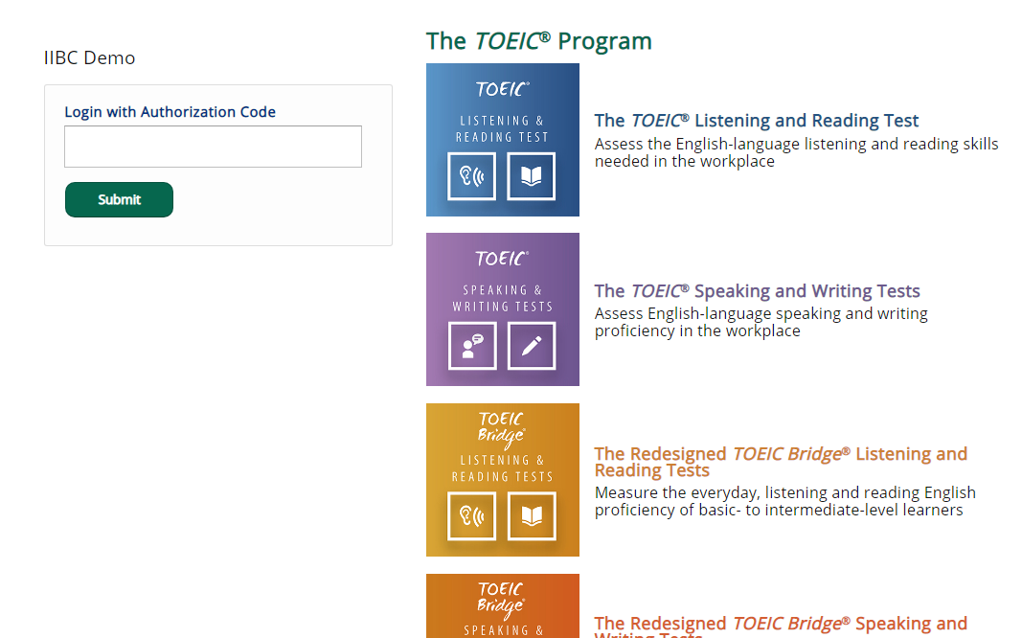
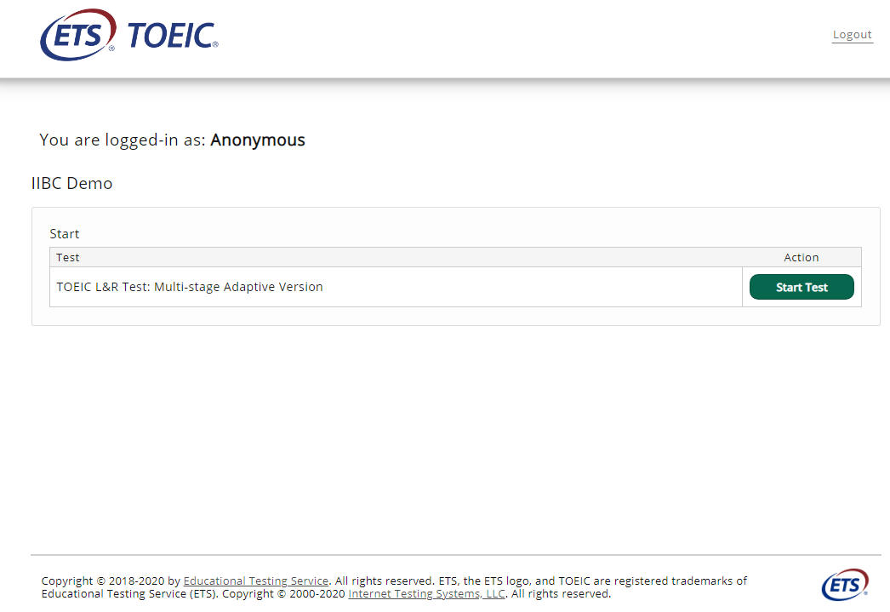
◆ iPadでの受験にあたって～
Unsecure
1. App Storeをタップし、検索ボックスに”TOEIC Assessments”と入力。対象のアプリをインストールしてください。
2. インストールされたアプリを起動し、“Start a Test”をタップします。 **アプリ起動時にマイクの使用許可及び、アプリ起動中ほかのアプリの使用を制限する旨のポップアップが表示されますので「はい」をタップしてください。
3. Authorization Codeを入力し"Submit"押下後、"Start Test"をタップしてください。テストが始まりますので画面に従って受験してください。
検索でヒットしない場合は、
こちらからインストールください
検索ボックスに
TOEIC Assessments
と入力してください。
**省略して検索しても
ヒットしないのでご注意ください。
iOS用
Bluetooth接続機器(キーボード、イヤホン等)を
ご利用の場合
TOEIC Assessmentsのアプリでは「評価モード」を
適応しています。
そのため試験中は「設定」を含め、一切他のアプリの
使用ができなくなります。
よって、Bluetooth接続/切り替え等は
必ずアプリ起動前にお済ませください。
なお試験途中でBluetooth接続が切れた場合、
キーボード、スピーカー、マイク等は自動で内蔵のものに
切り替わります。
◆ 受験にあたっての注意事項 ～
1. トラブル発生による中断、再開
受験中にタブレットの不具合などトラブルが発生した場合は、一旦アプリを閉じて受験を中断してください。
その後、受験を開始した手順と同様にアプリを開き、Authorization Codeを入力してログインすると、“Resume Test”ボタンが表示されます。
“Resume Test”ボタンを押下することで、中断したところからのテスト再開が可能です。
**ホームボタン等を押してもアプリを閉じることができません。タブレット自体を強制終了する必要があります。タブレットの強制終了の仕方につきましては
ホームボタンと電源ボタンの同時長押しが一般的ですが、タブレットのモデルによっても異なりますので詳細はAppleのサイトをご確認ください。
2. 試験時間を満了したもの（タイマーのカウントダウンがゼロになったもの）および“Finish Test”を押下したものを試験終了とみなします。
**スコア表示画面まで進まずにブラウザを閉じた場合、採点されませんのでご注意ください。
9

